Slide 1
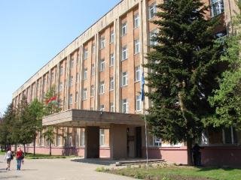
Архитектурно-строительный колледж в составе Белорусско-Российского университета Специальность: ПРОМЫШЛЕННОЕ И ГРАЖДАНСКОЕ СТРОИТЕЛЬСТВО Квалификация: Техник-строитель Заочная форма получения образования На основе общего среднего образования 3 года 6 месяцев На основе профессионально-технического образования 2 года 10 месяцев

Slide 2
Проект плана приема в 2021 году 45 человек Вступительные испытания: На основе общего среднего образования Конкурс среднего балла документов об образовании На основе профессионально-технического образования Конкурс среднего балла документов об образовании

Slide 3
Перечень документов для предоставления в приемную комиссию: Оригинал документа об образовании и приложения к нему; Медицинская справка о состоянии здоровья по форме 1здр/у -10, установленной Министерством здравоохранения; Документы, подтверждающие право абитуриента на льготы при зачислении; Копия (выписка) трудовой книжки; 6 фотографий размером 3х4 см; Документ, удостоверяющий личность; 2 конверта. Адрес колледжа: 212022 г. Могилев, ул. Космонавтов, 15 Web-сайт: ask-bru.mogilev.by; E-mail: ask_bru@tut.by Телефон приемной комиссии: 23 50 09 Телефон заочного отделения: 74 85 68

Slide 4
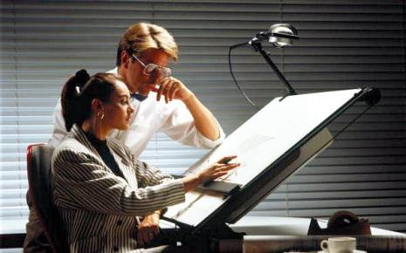
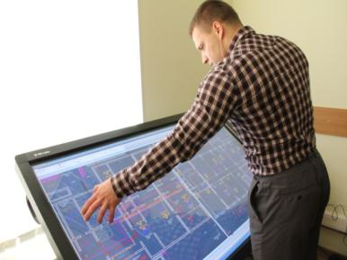
СФЕРА ПРОФЕССИОНАЛЬНОЙ ДЕЯТЕЛЬНОСТИ Сферой профессиональной деятельности специалиста являются строительно-монтажные и проектные организации; ремонтно-эксплуатационные объединения; служба капитального строительства и проектно-сметной документации.

Slide 5
ПРОФЕССИОНАЛЬНЫЕ ФУНКЦИИ СПЕЦИАЛИСТА Специалист должен быть готов для выполнения следующих профессиональных функций: участвовать в разработке проектно-сметной документации, проектов производства строительных работ, технологических процессов строительного производства; выполнять технические расчеты, технические работы по оформлению документации; организовывать строительно-монтажные работы на строительном объекте в соответствии с рабочими чертежами, проектами производства работ, производственными планами и нормативными документами; обеспечивать рациональное использование трудовых, технических и материальных ресурсов; осуществлять контроль за соблюдением технологии производства строительно-монтажных работ и обеспечивать их качество; выполнять разбивочные геодезические работы; организовывать работы по текущему профилактическому и капитальному ремонту, реконструкции зданий и сооружений; выдавать производственные задания рабочим (звеньям, бригадам), контролировать их выполнение; организовывать работы по внедрению передовых методов и приемов труда; организовывать приемку и складирование материалов, конструкций, изделий, вести их учет; обеспечивать мероприятия по охране труда, охране окружающей среды и энергосбережению; подготавливать материалы для планирования и анализа результатов производственной деятельности, экспертизы рационализаторских предложений; вести учетно-отчетную документацию; осуществлять руководство трудовым коллективом.

Slide 6
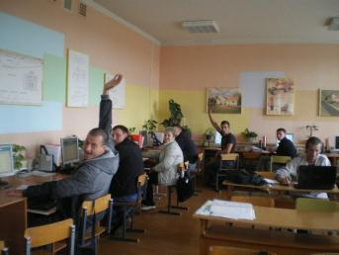
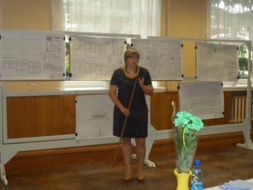
Изучаемые дисциплины: строительные конструкции, гражданские и промышленные здания, технология строительного производства, строительные машины и механизмы, экономика строительства, нормирование труда и сметы и др. Предусматриваются курсовые проекты по основным строительным дисциплинам и выполнение дипломного проекта. Все выпускники имеют навыки работы на компьютере. Предполагаемые места работы строительные организации города и области на должности мастеров или рабочие должности, проектные организации - на должности проектировщиков

Slide 7
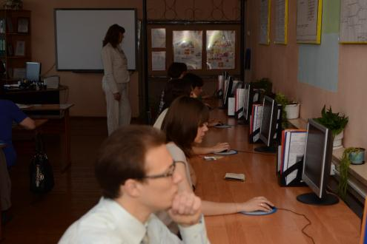
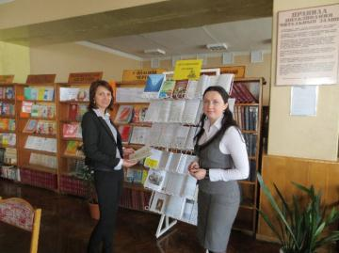
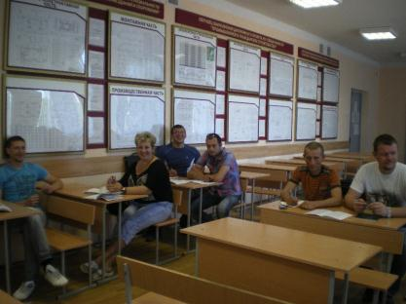
Материальная база: кабинет курсового и дипломного проектирования; библиотека и читальный зал; информационно-аналитический центр.

Slide 8
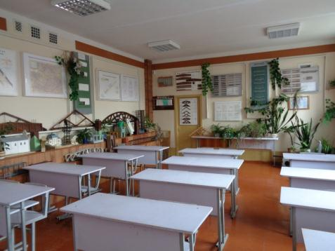
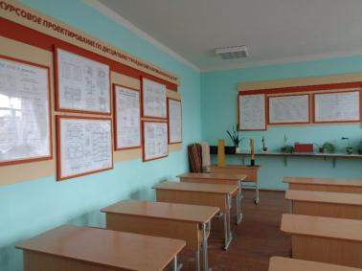
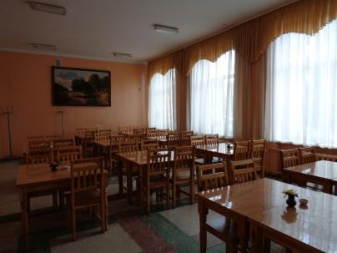
Материальная база: учебные аудитории; столовая.

Slide 9
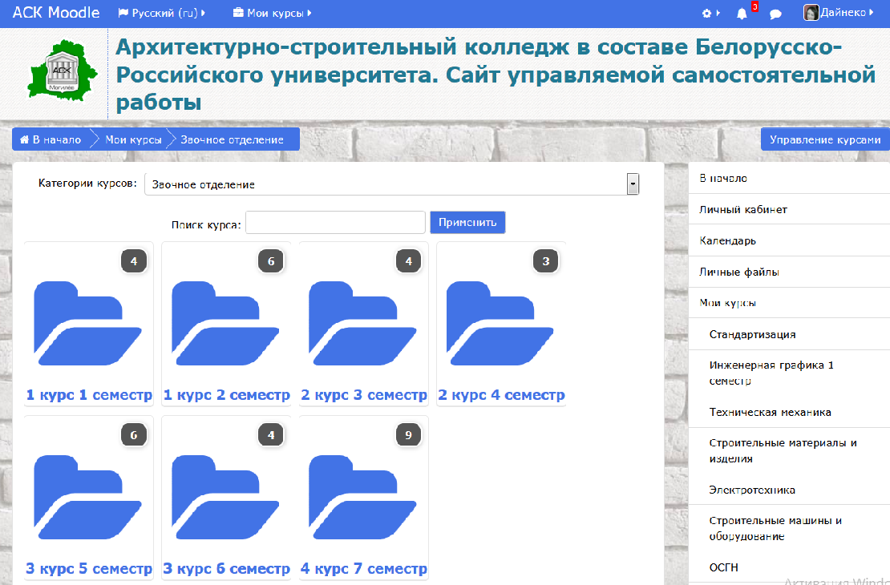
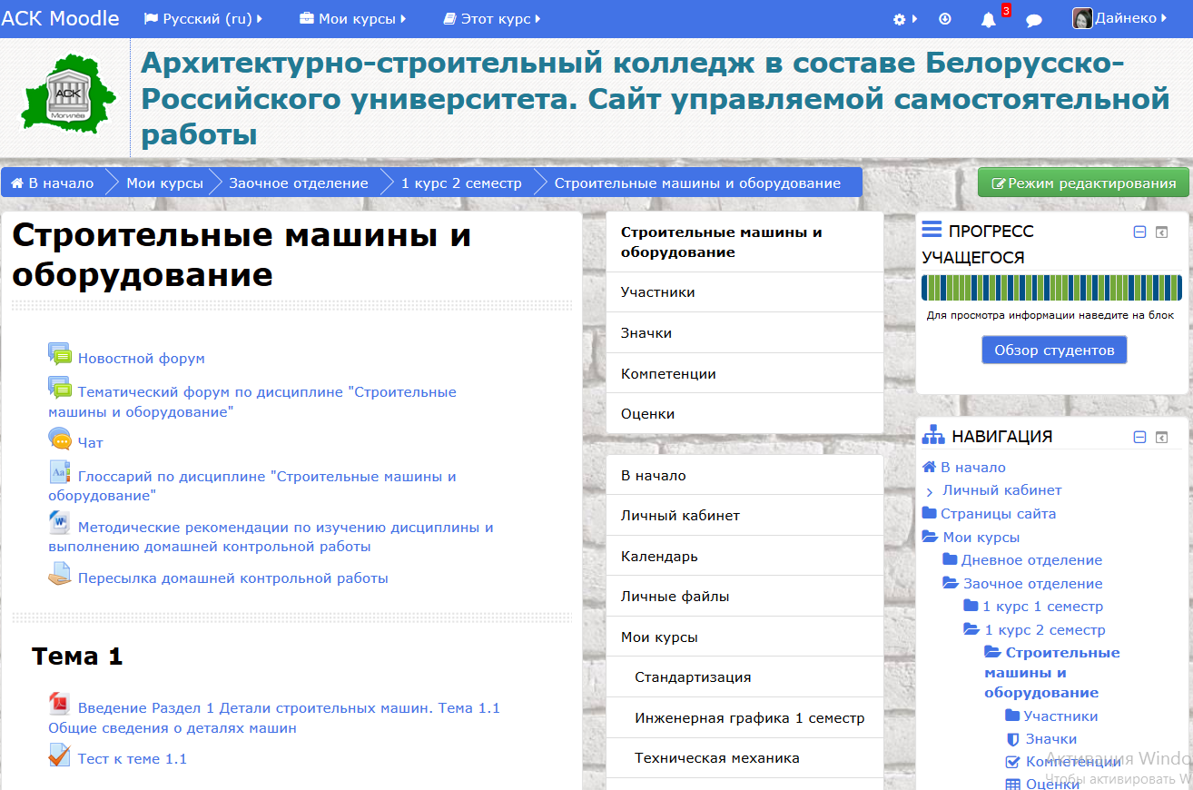
Для заочников на сайте колледжа

Slide 10
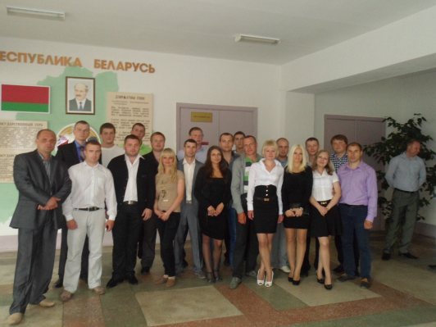
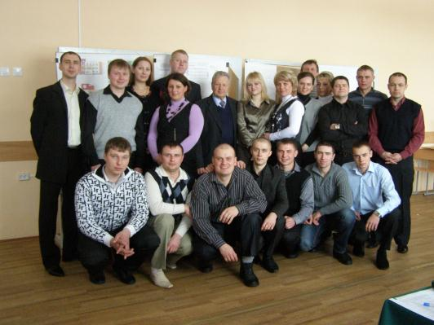
Мы – строители!

Slide 11
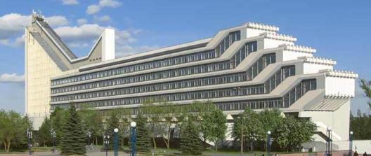
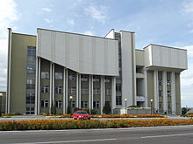
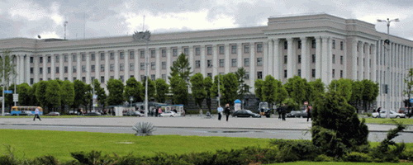
Перечень высших учебных заведений с которыми заключены договора, дающие возможность поступления на сокращенные сроки обучения после получения образования в колледже: - Государственное учреждение высшего профессионального образования "Белорусско-Российский университет»; - «Мозырский государственный педагогический университет имени И.П.Шамякина»; - «Белорусский национальный технический университет» (БНТУ).

